Slide 1
Rešeršní činnost
Martin Fink martin.fink@mvso.cz

Slide 2
Proč rešerše?
Východiskem vědeckého studia musí být pečlivé prostudování existující literatury o dané otázce, abychom nezjišťovali věci dávno známé.“ Šesták, Z. (2002, s. 26)
Efektivní vyhledávání informací a jeho aplikování „ve správnou dobu správnými (poučenými a informačně připravenými) lidmi“ je sice jen jedním, ale strategickým aspektem uspění v novodobém prostředí. … schopnost vyhledat relevantní informace patří mezi konkurenční výhody, a nezáleží, v jakém pracujeme oboru. Papík R. (2001)
Notes:
definice - norma ČSN 01 0198 Formální úprava rešerší - definice:
„Rešerše … je soupis záznamů dokumentů nebo jejich částí (rešerše dokumentografická) nebo souhrn faktografických informací (rešerše faktografická) vybraných podle věcných a formálních hledisek odpovídajících rešeršnímu dotazu (tematika, časové vymezení, jazyk a druhy dokumentů atd.).“
definice - KTD - Česká terminologická databáze knihovnictví a informační vědy (TDKIV):
„Výsledek (popř. proces) vyhledávání informací ve formě dokumentografických nebo faktografických záznamů, popř. plných textů dokumentů.“

Slide 3
Specifika oborů
exaktní obory
  "stárnutí" informací probíhá rychleji
  musí být více a důsledněji obeznámeny s informačním světem
společenskovědní disciplíny
  čas „plyne příznivěji“ z hlediska stárnutí informací
  neskutečné možnosti kombinace nových pohledů, které jsou umožněny díky pokročilým metodám vyhledávání a vytěžování informačních a znalostních zdrojů
Notes:
definice - norma ČSN 01 0198 Formální úprava rešerší - definice:
„Rešerše … je soupis záznamů dokumentů nebo jejich částí (rešerše dokumentografická) nebo souhrn faktografických informací (rešerše faktografická) vybraných podle věcných a formálních hledisek odpovídajících rešeršnímu dotazu (tematika, časové vymezení, jazyk a druhy dokumentů atd.).“
definice - KTD - Česká terminologická databáze knihovnictví a informační vědy (TDKIV):
„Výsledek (popř. proces) vyhledávání informací ve formě dokumentografických nebo faktografických záznamů, popř. plných textů dokumentů.“

Slide 4
Význam termínu rešerše
odvozuje se od francouzského „recherche“, což znamená:
  hledání, vyhledávání, pátrání
  šetření, vyšetřování
  výzkum, průzkum, bádání, rešerše
rešerší se nazývá vyhledávání informací z dostupných zdrojů:
  proces vyhledávání
  produkt vyhledávání
Notes:
definice - norma ČSN 01 0198 Formální úprava rešerší - definice:
„Rešerše … je soupis záznamů dokumentů nebo jejich částí (rešerše dokumentografická) nebo souhrn faktografických informací (rešerše faktografická) vybraných podle věcných a formálních hledisek odpovídajících rešeršnímu dotazu (tematika, časové vymezení, jazyk a druhy dokumentů atd.).“
definice - KTD - Česká terminologická databáze knihovnictví a informační vědy (TDKIV):
„Výsledek (popř. proces) vyhledávání informací ve formě dokumentografických nebo faktografických záznamů, popř. plných textů dokumentů.“

Slide 5
Dělení rešerše dle úplnosti
úplná
  všechny dostupné info a dokumenty, které odpovídá tématu rešeršního dotazu
výběrová
  výběr informací a dokumentů
  dle zadání uživatele
  např. rešerše orientační – první rychlá orientace v dané problematice

Slide 6
Dělení rešerše dle času
jednorázová
  k určitému datu
doplňková
  provede se doplňující rešerše, neděje se periodicky
průběžná
  nepřetržité sledování
  výsledky vydávány periodicky
  např. výstřižková služba knihoven

Slide 7
Dělení rešerší dle způsobu zpracování
ruční
  klasické rešerše bez PC
strojové
  prostřednictvím PC nebo automatizovaného rešeršního systému
kombinované

Slide 8
Dělení rešerše dle druhů dokumentů
druhově komplexní
  zahrnuje všechny druhy dokumentů
jednodruhová
  pouze jeden druh dokumentu
  např. pouze články
vícedruhová
  dva nebo více druhů dokumentů
  např. články a normy

Slide 9
Příprava vyhledávání
co hledat
  správná definice tématu = pochopení
  klíčová slova, předmětová hesla,…
  synonyma
kde hledat
  jaké zdroje, dle tématu
jak hledat
  vyhledávací strategie
  vytvoření dotazů

Slide 10
Metodika rešeršní činnosti
příprava rešerše
  formulace rešeršního požadavku
  volba rešeršní strategie
informační průzkum neboli vyhledávání
zpracování výsledků

Slide 11
  Formulace rešeršního požadavku
    identifikace klíčových pojmů rešeršního požadavku
    stanovení jejich vzájemných vztahů
    volba zdroje či zdrojů informací
    využití dříve vypracovaných rešerší
    příprava zadání (formulace) dotazu

Slide 12
Jak mohu hledat (rešeršní strategie)
Metoda stavebních kamenů
Strategie rostoucí perly
Strategie osekávání
Metoda sněhové koule
Notes:
rešeršní strategií rozumíme přístup k vyhledávání položek ve zdrojích informací k jednomu požadavku
podle Charlese Bourna (*1931-, Stanford Research Institute, zabýval se knihovnickou analýzou, automatizací, metodami vyhodnocováním apod.) a jeho spolupracovníků lze rozlišovat 5 typů přístupu
Stavebnich kamenu
- cely problem rozkladam do mensich stavebnich bloku (building blocks)
- vytezeni terminu
- vzorovy zaznam
založena na zjednodušeném přeformulování dotazu do několika dotazů dílčích průběh rešerše se rozpadá do několika dílčích, které se ve finále spojí v jeden soubor
v současnosti se považuje za nejrozšířenější
Strategie rostouci perly
- hodi se pokud neni znama terminologie, udelam nastrel a vytezim terminy a klicova slova
u nalezeneho dokumentu
- u ERICa staci kliknout
nektere databaze nabizeji relatite articles
začíná vyhledáváním záznamu k nejužšímu možnému pojmu v požadavku s cílem nalézt alespoň jeden relevantní záznam
Strategie osekavani
v případě, že se při vyhledávání podle původního širšího zadání očekává velké množství vyhledaných záznamů
taktiky, jak počet záznamů omezit:
- vyhledavani ve vysledcich vyhledavani
zuzujeme podle parametru - casovy, typ dokumentu
podle nejužší fasety
za předpokladu, že máme alespoň dva klíčové pojmy, které nejsou na stejné úrovni
nejdříve použijeme kombinaci s nižší úrovní, tj. detailnějším pojmem
příklad:
vliv dialogové technologie na akvizici
nejdříve:
akvizice AND dialogové technologie
pokud nás vyhledávání uspokojí, rešerše tím končí - uspokojivý počet je v různých oborech a pro různé účely odlišný, ale v praxi se uvádí 20-25 záznamů
pokud dostaneme příliš malý počet záznamů, volíme v dalším kroku vyhledávání kombinaci s širším pojmem
akvizice AND automatizace
podle největší četnosti výskytu
podobná strategii předešlé - nepřihlíží však k hierarchickým úrovním pojmů, ale pouze k četnosti výskytu v bázi - vychází ze statistických údajů o příslušných bázích, jejichž jádrem jsou frekvenční rejstříky
příklad:
hledáme-li v databázi informatických oborů „faktografické informační systémy o životním prostředí" - začneme s termínem "životní prostředí", protože jeho výskyt v této databázi bude (pravděpodobně) méně četný než termín "faktografické informační systémy"

Slide 13
Volba rešeršní strategie 1
Strategie stavebních kamenů:
  kombinace výsledků vyhledávání pomocí AND
  mění jedno z klíčových slov a jedno zůstává stejné
  např.:
      knihovní systémy AND Library 2.0
      knihovní systémy AND vyhledávání
      knihovní systémy AND fasety

Slide 14
Volba rešeršní strategie 2
Strategie rostoucí perly:
  postupné rozšiřování dotazu a doplňování o další klíčová slova
  cílem získání více vhodných dokumentů
  mění jedno z klíčových slov a jedno zůstává stejné
  např.:
    moderní knihovní systémy AND Library 2.0
    pokud málo dokumentů - rozšíření:
    knihovní systémy AND Library 2.0

Slide 15
Volba rešeršní strategie 3
Strategie osekávání:
  zužování dotazu
  zpřesňování klíčových slov
  cíl: snížení konečného počtu záznamů
  např.:
    (knihovní systémy AND Library 2.0) NOT fasetové vyhledávání

Slide 16
Volba rešeršní strategie 4
Metoda sněhové koule:
jakmile je nalezen jeden užitečný článek úzce související s tématem, podíváte se na reference v něm a projdete si je
mnohé databáze navíc ke každému článku najdou související, díky nimž se dostanete k dalším „cestičkám“ citací.
určitou nevýhodou je v některých oborech i postup směrem ke stále starším článkům

Slide 17
Informační průzkum - vyhledávání
  nejprve zjistíme, zda neexistuje hotová rešerše na dané téma
  začínáme vlastními materiály
  pokud nenajdeme dostatek zdrojů ve vlastní knihovně, rozšiřujeme vyhledávání na další zdroje
  po vyčerpání sekundárních a terciárních zdrojů se uchylujeme k primárním pramenům
Notes:
nebo mě zajímají podobné výzkumy i z jiných oblasti
- hledám jenom výsledky pro můj zkoumaný vzorek, abych měl s čím porovnávat
- nebo se chci také poučit o metodách
formulace rešeršního požadavku
identifikace klíčových pojmů rešeršního požadavku
stanovení jejich vzájemných vztahů
volba zdroje či zdrojů informací
využití dříve vypracovaných rešerší
příprava zadání (formulace) dotazu

Slide 18
Vyhledávací postup:
ujasněte si dobře, co a k čemu chcete najít
  jak to bude zasazeno ve výzkumu/práci
  v jakých jazycích
  jak staré dokumenty jsou ještě zajímavé
  zaměřím se pouze na nějakou oblast (region, věk/pohlaví respondentů, …) nebo mě zajímají podobné výzkumy i z jiných oblasti
stanovte si čas, který hledání věnujete
  dopřejte si dostatek času, ale úměrně rozsahu výzkumu/práce (asi 1/3 času)
  ukončete hledání ve stanovený termín (buďte disciplinovaní)
Notes:
nebo mě zajímají podobné výzkumy i z jiných oblasti
- hledám jenom výsledky pro můj zkoumaný vzorek, abych měl s čím porovnávat
- nebo se chci také poučit o metodách
formulace rešeršního požadavku
identifikace klíčových pojmů rešeršního požadavku
stanovení jejich vzájemných vztahů
volba zdroje či zdrojů informací
využití dříve vypracovaných rešerší
příprava zadání (formulace) dotazu

Slide 19
Zpracování výsledků
Struktura rešerše
povinné části:
  titulní list
  analytický list
  základní část
volitelné části
  rejstříky
  obsah
Notes:
nebo mě zajímají podobné výzkumy i z jiných oblasti
- hledám jenom výsledky pro můj zkoumaný vzorek, abych měl s čím porovnávat
- nebo se chci také poučit o metodách
formulace rešeršního požadavku
identifikace klíčových pojmů rešeršního požadavku
stanovení jejich vzájemných vztahů
volba zdroje či zdrojů informací
využití dříve vypracovaných rešerší
příprava zadání (formulace) dotazu

Slide 20
Zpracování výsledků
Analytický list = informace o zpracování rešerše
druhy dokumentů
časové vymezení
jazykové vymezení (volitelné)
geografické vymezení (volitelné)
způsob uspořádání záznamů (např. názvy, autor; chronologicky
text dotazu rešerše
Notes:
nebo mě zajímají podobné výzkumy i z jiných oblasti
- hledám jenom výsledky pro můj zkoumaný vzorek, abych měl s čím porovnávat
- nebo se chci také poučit o metodách
formulace rešeršního požadavku
identifikace klíčových pojmů rešeršního požadavku
stanovení jejich vzájemných vztahů
volba zdroje či zdrojů informací
využití dříve vypracovaných rešerší
příprava zadání (formulace) dotazu

Slide 21
Zpracování výsledků
Analytický list:
výčet a charakteristiky informačních pramenů použitých u rešerše
přehled použitých zkratek + význam
další vysvětlivky, poznámky,…
Notes:
nebo mě zajímají podobné výzkumy i z jiných oblasti
- hledám jenom výsledky pro můj zkoumaný vzorek, abych měl s čím porovnávat
- nebo se chci také poučit o metodách
formulace rešeršního požadavku
identifikace klíčových pojmů rešeršního požadavku
stanovení jejich vzájemných vztahů
volba zdroje či zdrojů informací
využití dříve vypracovaných rešerší
příprava zadání (formulace) dotazu

Slide 22
Zpracování výsledků
Základní část :
soupis záznamů dokumentů
dle citačních norem (stylů)
lze rozšířit o anotace
uložení zdrojového dokumentu (URL, knihovna,…)
Notes:
nebo mě zajímají podobné výzkumy i z jiných oblasti
- hledám jenom výsledky pro můj zkoumaný vzorek, abych měl s čím porovnávat
- nebo se chci také poučit o metodách
formulace rešeršního požadavku
identifikace klíčových pojmů rešeršního požadavku
stanovení jejich vzájemných vztahů
volba zdroje či zdrojů informací
využití dříve vypracovaných rešerší
příprava zadání (formulace) dotazu

Slide 23
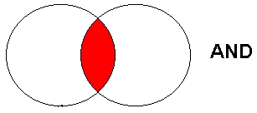

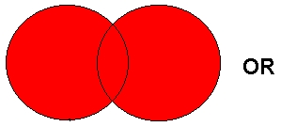
Booleovské vyhledávání
operátor AND – průnik, logický součin
operátor OR – sjednocení, logický součet
operátor NOT - logická negace
(zužuje počet výsledků)

Slide 24
Další operátory
proximitní operátory
  near, n/4
krácení termínů (truncation) *
  educat* najde educator, educated, education
zástupné znaky (wild cards) ?
  educat?? najde educator, educated, nenajde education
fráze
  „modern technology“

Slide 25
Klíčová slova
podle tématu rešerše
lze využít slovníky a příručky - ověření termínů
  pozor na cizojazyčné pojmy
  transliteraci jmen
konzultace problematiky s jiným odborníkem z daného oboru
synonyma
najít vztahy mezi klíčovými slovy
úpravy na základě průběžných výsledků vyhledávání
Notes:
problém použití pojmů u nerodilých autorů
příklad na transliteraci: Čerenkovovo záření
základem je porozumění tématu
pomůcky
- slovníky a příručky, kde si můžeme termíny ověřit nebo najít jejich vysvětlení
konzultace problematiky s jiným odborníkem z daného oboru
uvedení analogického díla uživatelem
výsledek - vyjádření tématu v izolovaných pojmech

Slide 26
Použité jazyky v procesu vyhledávání
přirozený jazyk
  jazyk autorů, zadavatelů rešerše, zpracovatelů,…
selekční jazyky
  pro organizaci dokumentů v systémech
dotazovací jazyky
  pro zadání dotazu ve vyhledávacích systémech

Slide 27
Negativní rešerše
vyčerpáme všechny zdroje, ale…
…žádný záznam
info pro zadavatele:
  o dané problematice nebylo nic publikováno
  špatně formulované téma

Slide 28
Kde hledat informace o knihách, článcích, výzkumech, …
knihovny, bibliografické rejstříky, …
časopisy – archívy
databáze – zejména elektronické
internet
volně abstrakty a bibliografické údaje, vlastní text často zpoplatněn
  normální by mělo být za přístup k informacím platit, cca 1-3% zdrojů na výzkum
Notes:
JAK pracovat s informacemi
http://knihovna.vsb.cz/kurzy/index.html
Kurz informační výchovy
http://knihovny.cvut.cz/vychova/infvychova.htm

Slide 29
Kde budu hledat?
mnoho knihoven a vyhledávačů – obecné i specializované
poraďte se kolegy nebo knihovníky, které jsou dobré
vyzkoušejte různé osobně a naučte se je správně používat, zjistěte si, které máte přístupné
jádrové dokumenty, jádrové zdroje informací
lidi školení v knihovnách, ale neznají obor – výhodné je spolupracovat

Slide 30
Vhodné startovací body
dobrá vysokoškolská učebnice, která uvádí i citace původní literatury
monografie
přehledové referáty a články
literatura obhájených diplomek a dizertací na podobné téma
Science Citation Index (ISI)
Current Contents (ISI)
      pro průběžné vyhledávání nových článků
Notes:
Důrazné varování před pouhým opisováním nebo drobným modifikováním těchto literárních přehledů: časté chyby v nich obsažené se předávají dál, ale zkušený a pečlivý oponent většinou jejich původ pozná. Zvětšují také informační šum.

Slide 31
Vyhledáváme :
začněte vyhledávat přesně téma výzkumu
volte vhodná klíčová slova
  uvažujte synonyma
  konkretizujte a zobecňujte podle počtu nalezených dokumentů
nepodceňujte zpravodajské servery
  mohou mít i specializované sekce
  jsou aktuální
braňte se spamu – nutnost registrace do veřejného vyhledavače
stále sledujte cíl = to, co chcete najít

Slide 32
Tipy a rady – když se nedaří:
Pozor na překlepy (nejčastější příčina nulového výsledku)
Pozor na rozdíly mezi britskou a americkou angličtinou
Jako téma rešerše (formulace dotazu v přirozeném jazyce) zkuste navrhnout název dokumentu, který by byl ideální odpovědí na zadaný dotaz
Začněte s vyhledáváním od nejdůležitějších pojmů
Nedoporučuje se používat v dotazech obecná slova (problém, systém, otázka, využití...) a slovesa (tzv. stop-slova)
Je-li dostupný slovník vyhledávacích termínů (index), je vhodné vždy před zadáním dotazu ověřit přítomnost navrhovaných slov
Pozor na víceslovné výrazy (fráze) - každý zdroj řeší jejich používání jinak
Sledujte v průběhu rešerše, jak vypadají vyhledané záznamy
Zhodnoťte vyhledávací termíny ve světle toho, co jste našli. Nejsou některé termíny používány v jiném smyslu? (např. KNIHA v biologické databázi může být část žaludku krávy)
Před započetím nového dotazu je vhodné dosavadní strategii uložit a pak začít znovu
Pokud všechno selže, začněte znovu od začátku

Slide 33
Co dělat, když …
záznamy nejsou relevantní:
  jste si jisti, že máte ujasněn předmět rešerše?
  podívejte se do záznamů, které relevantní jsou, a vyberte z nich vhodnější termíny
  vyberte úplně jiné termíny
  vyberte jiný zdroj (jinou databázi)
výsledkem je příliš mnoho záznamů:
  přidejte další vyhledávací termíny
  místo operátoru AND mezi termíny zadejte v dotazu operátor proximity nebo frázi (pevné spojení termínů vedle sebe)
  limitujte vyhledávací termíny výskytem v určitém poli (název, deskriptor,...)
  omezte vyhledané záznamy v plnotextových databázích počtem slov (vytřídění krátkých nevýznamných článků)
Notes:
Převzato a zkraceno z http://ucebny.natur.cuni.cz/gk/zpracovani_reserse_pokyny.html
relevance X pertinence
úplnost rešerše
přesnost rešerše
relevance informací znamená, že vyhledané informace odpovídají zadanému dotazu a jsou vhodné k řešení daného informačního problému
pertinence znamená, že vyhledané informace přesně odpovídají konkrétní potřebě uživatele
negativní rešerše
případ, kdy vyčerpáme všechny zdroje a nedostaneme žádné výsledky
i negativní rešerše může přinést závažnou informaci - že nebylo o dané problematice nic publikováno

Slide 34
Co dělat, když …
výsledkem je příliš málo záznamů:
  vypusťte nejméně důležitý vyhledávací termín
  použijte krácení (přidání dalších variant termínu)
  podívejte se do vyhledaných záznamů a vyberte z nich další termíny (metoda rostoucí perly)
  vyberte další zdroj (další databázi)
  nabízí-li rešeršní systém dva způsoby vyhledávání (např. simple – advanced), zkuste oba
  přehodnoťte požadavek – psalo se o tom vůbec? (obtížné hledání informací ke zcela novým tématům)
  negativní rešerše

Slide 35
Našli jste?
uložte si:
  přesnou URL adresu
  přesné datum a čas – web se stále mění!
  krátký popis nalezeného materiálu
  jak jste ho nalezli (klíčová slova)
Zvažte, zda si neuložit celý materiál nebo jeho část pro „offline“ použití
Notes:
Hledat různé metody, jak si uchovávat nalezené informace

Slide 36
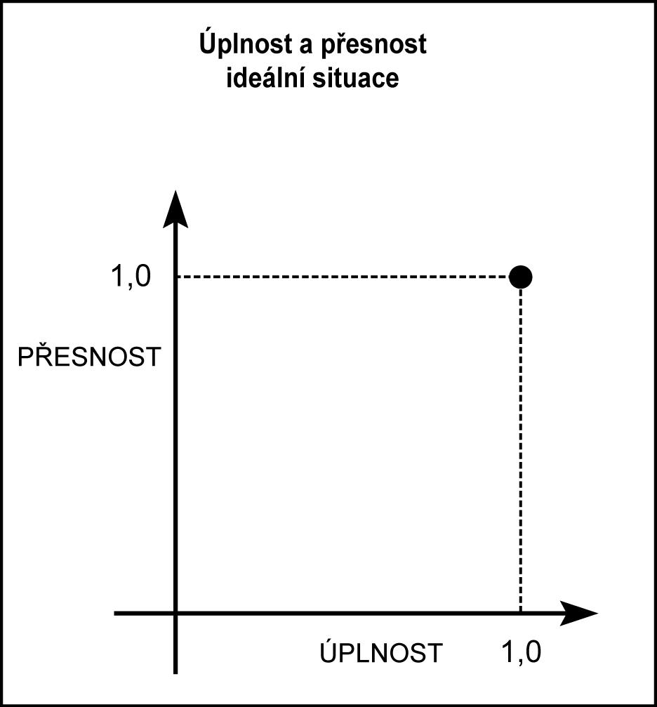
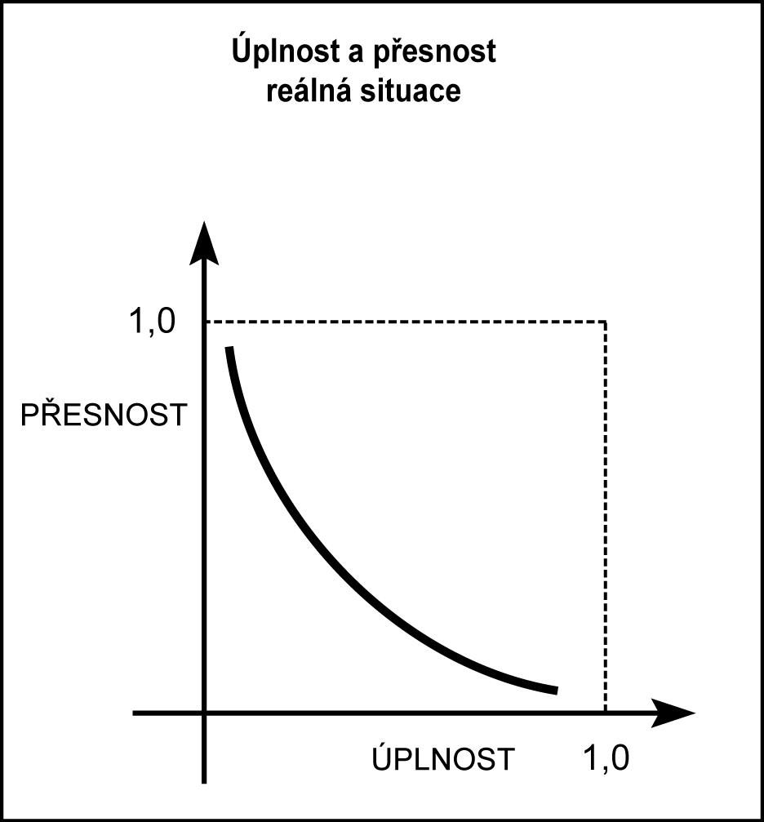
Kdy skončit s hledáním?

Slide 37
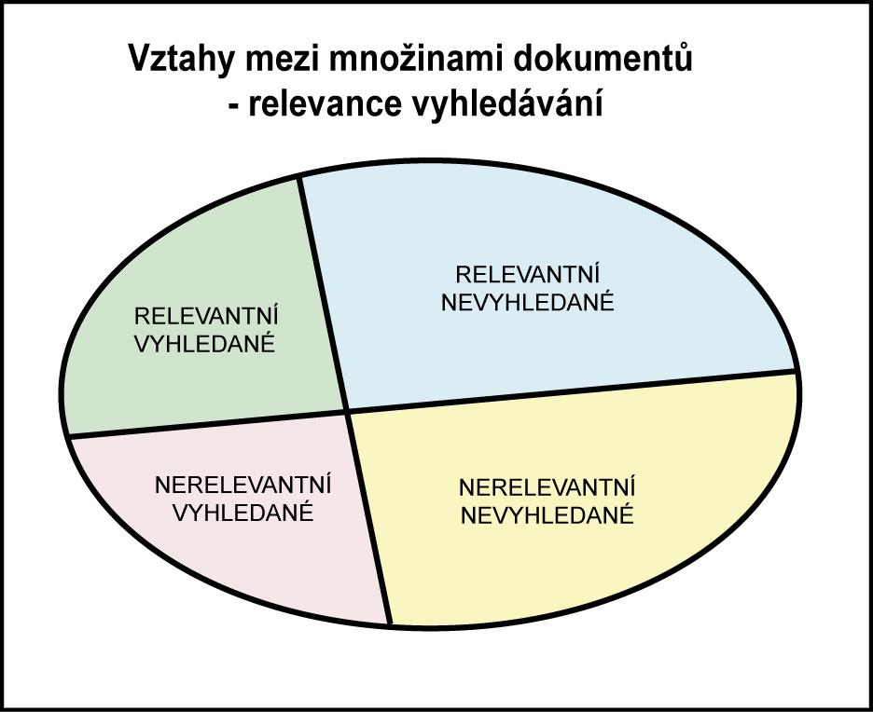
Kdy skončit s hledáním?
  relevance, pertinence
  úplnost
  přesnost
Neplatí, že větší množství záznamů = vyšší kvalita rešerše.

Slide 38
Informační prameny
primární dokumenty
  vědecké a odborné publikace, vysokoškolská skripta, sborníky, seriály, publikované přednášky apod.
sekundární dokumenty
  knihovní katalogy, bibliografie, dokumentační kartotéky, citační rejstříky apod.
terciární dokumenty
  bibliografie bibliografií, soupisy rešerší, seznamy databází

Slide 39
Kde najdu primární dokument?
kniha, učebnice, sborník, výzkumná zpráva, …
  Souborné katalogy
  Vysokoškolské knihovny
  Ústřední odborné knihovny
  Specializované knihovny
  Vědecké knihovny
časopis
  Virtuální polytechnická knihovna (VPK)
  SKC/Seriály - Souborný katalog České republiky (CASLIN)
Notes:
Výsledkem hledání v plnotextových databázích je přímo text hledaného dokumentu (primárního informačního pramene).
Výsledkem hledání ve faktografických databázích jsou konkrétní informace a data, která mohou mít numerickou, textovou nebo kombinovanou podobu. Žádaná informace je ihned k dispozici.
Výsledkem hledání v bibliografické databázi je záznam o dokumentu, který obsahuje pouze údaje o hledaném - zdrojovém dokumentu (primárním informačním pramenu) nikoliv dokument samotný.
Seznam zajímavých knihoven:

Slide 40
Databáze
Bibliografické
Faktografické
  numerické (hlavně statistická data)
  faktové (slovně nebo pomocí tabulek shrnují podstatná fakta z původních pramenů)
  databáze typu průvodce (adresáře firem, katalogy výrobců, rejstříky)
Plnotextové (fulltextové)
Katalogy, rejstříky, adresáře
  specializované informace
online X offline přístup
Notes:
http://knihovny.cvut.cz/vychova/vychova2/databaze/index.html
elektronické dodávání dokumentů (EDD) - služba knihovny, která uživateli umožňuje v rámci meziknihovní výpůjční služby získat kopii požadovaného dokumentu v elektronické formě

Slide 41
Online zdroje
Je internet zadarmo a je internet jediným a nejlepším zdrojem informací?
strategie vyhledávání v prostoru internetu dělené do 3 kategorií (dle Tkačíkové)
  browsing (listování stránkami WWW)
  starting points (startovní body)
  search engines (vyhledávací nástroje)

Slide 42
Zásady práce s elektronickými informačními zdroji
Chovat se hospodárně
  nestahovat velké množství záznamů
  nepobývat zbytečně dlouho v databázích
Respektovat autorský zákon
Respektovat licenční dohody
  např. nedovolují poskytovat přístup k databázím ani výsledky rešerše třetím osobám
Nepoužívat databáze ke komerčním účelům

Slide 43
Internet
volný web
  nesourodé prostředí, různí autoři
  složité ověření informací
neviditelný internet
  není viditelný pro vyhledávací enginy jako Google
  mnohem větší než viditelný
  např. databázová centra
web2
  uživatel je vtahován do systému
  hodnoceni zdrojů, rating, návštěvovanost
  diskuzní skupiny, blogy, Wiki systémy
Notes:
využívat volný i neviditelný
analogie s ledovcem

Slide 44
Vyhledávací nástroje internetu
Virtuální knihovny
Předmětově orientované soupisy zdrojů
Služby založené na automatizovaném sběru dat (search engines)
  International directory of search engines
Metahledače
Vyhledávací nástroje s unifikovaným rozhraním (gateway)
Služby specializované na prohledávání určitého prostoru (geografického, hledání osob, firem, osobních stránek, diskusních skupin (chaty), software aj.)
Notes:
http://knihovny.cvut.cz/vychova/vychova2/internet_zdroj_informaci/index.html

Slide 45
Příklady možných zdrojů
ERIC (http://www.eric.ed.gov/) – Education Resource Information Center
Web of Knowledge (Web of Science)
  nutnost se odhlašovat!!!
http://scholar.google.com
  lze využít JIB SFX pro získání fulltextu
ProQuest 5000 International
EBSCOhost – přístup přes www, návod z NKP
  obsahuje i ERIC

Slide 46
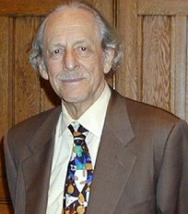
Science Citation Index (SCI)
Dr. Eugene Garfield – konec 50. let 20. století navrhuje připojovat
k bibliografickým záznamům i citace
1958 – zakládá Institute of Scientific Information (ISI)
1961 – SCI zachycuje citační údaje z více než 500 časopisů, jejich počet postupně roste
  karentovaný časopis (Current Contents, CC)
1973 – Social Sciences Citation Index (SSCI)
  další speciální citační indexy
1997 – Web of Science
2001 – Web of Knowledge
http://www.webofknowledge.com/
  poplatky za přístup (pro vědecké instituce a vysoké školy placeno z grantu MŠMT),
  stále vychází i papírově (6x ročně, referátový časopis Journal Citation Reports)
Notes:
americký chemik, začal s publikacemi z genetiky, ve Philadelphii
z Akademické příručky
1997 – WoS – více než 8 000 časopisů, 35 jazyků
2001 – WoK – více oddílů, kromě časopisů a citací také patenty, chemické sloučeniny, genetických sekvencí, …
Pojmy:
citace
formalizovaný odkaz na určitý výsledek, metodu či myšlenku v jiné publikaci
vyjadřuje vzájemnou vazbu mezi pracemi
citovanost
počet citací dané práce za dané období ≈ důležitost
základní měřítko hodnocení práce
citační index
sekundární dokument, který spojuje citovaný a citující dokument
citační analýza
vznikaji komunity, ktere odmitaji hrat hru ISI

Slide 47
ISI Web of Knowledge
Webové rozhraní pro přístup ke strukturovaným informacím z oblasti vědy a výzkumu s celosvětovým a multidisciplinárním zaměřením
ISI Web of Science
  Citační rejstříky:
    Science Citation Index Expanded - oblast přírodních a technických věd
    Social Sciences Citation Index - oblast společenských věd
    Arts&Humanities Citation Index - oblast společenských věd
  Dokumenty: články z časopisů
  Přes 20 mil. záznamů
  Plné texty u předplacených časopisů
  komunikace v angličtině, abstrakty v angličtině, primární dokumenty v různých jazycích
  Aktualizace týdně (25 tis. nových záznamu, 440 tis. citačních odkazů)
  Retrospektiva: od 1980
ISI Journal Citation Reports
CrossSearch – prohledávání souhrnné databáze ISI WoK

Slide 48
Vyhledávače
https://scholar.google.com/
www.isiwebofknowledge.com
https://www.scopus.com/

Slide 49
Vyhledávače
https://www.google.com/
https://scholar.google.com/
https://www.researchgate.net/
www.isiwebofknowledge.com
https://www.scopus.com/

Slide 50
Cvičení
Klíčová slova:
aspekty, výkonnost, zaměstnanci, práce, pracovní prostředí, motivace, firemní kultura, vzdělávání zaměstnanců, řízení lidských zdrojů
aspects, performance, employee, work, work environment, motivation, corporate culture, education of employee, human resources

